Slide 1
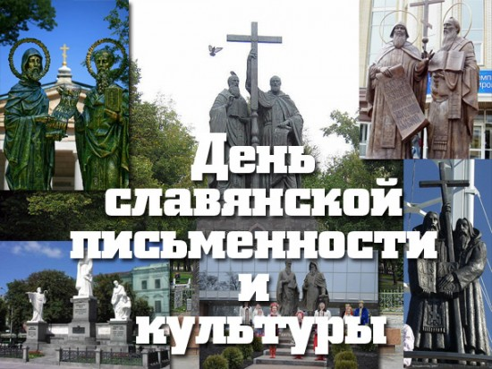
Интегрированный урок по английскому языку и русской литературе Литературная гостиная «1150 лет славянской письменности» Викторина
МОУ СОШ №17
г. Подольск
Московская область
Печкурова Е.А.,
учитель английского языка
Корченкова Е.А.,
учитель русского языка и литературы
г. Подольск, 2013

Slide 2
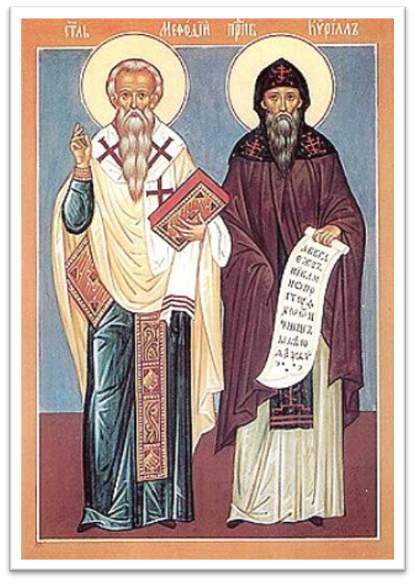
1.Кто создал славянскую азбуку?
2.Какой год считается годом возникновения славянского письма и книжного дела?
3.Почему Кирилла и Мефодия называют «Солунскими братьями»?

Slide 3
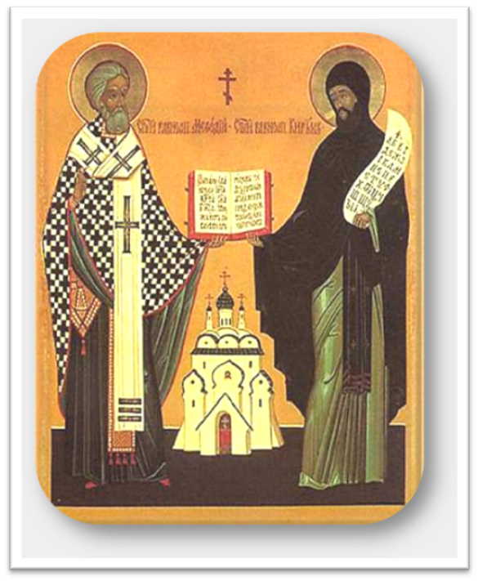
4.Какое имя в миру до монашеского пострига носил Кирилл?
5.Кто был старшим братом: Кирилл или Мефодий?
6.Кто из братьев был библиотекарем, а кто воином?

Slide 4
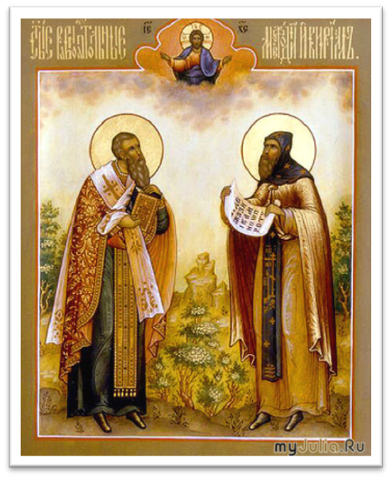
7.Как называли Кирилла за ум и прилежание?
8.Какой город на Руси стал центром славянского книгопечатания и местом основания Кирилло-Мефодиевского общества?
9.Каким письмом были написаны первые славянские письменные памятники?

Slide 5
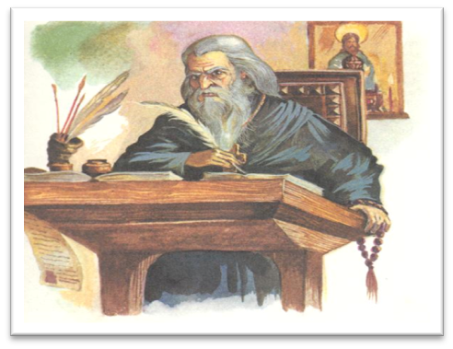
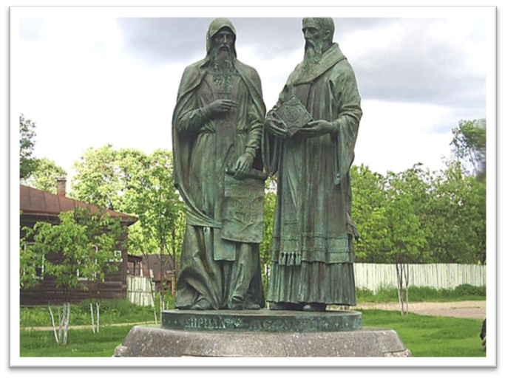
10.Какой язык является древнейшим литературным языком?
11.Назовите произведения Древней Руси, написанные на древнерусском языке.
12.В чьё царствование славянская азбука была заменена «гражданской»?

Slide 6
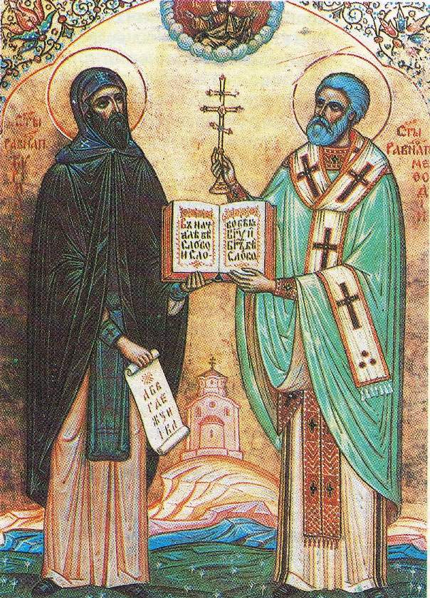
13.Сколько букв в кириллице было до Петра Первого?
14. Сколько букв стало в современной азбуке после революции?
15.Кто был первопечатником на Руси?

Slide 7
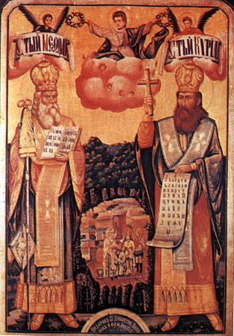
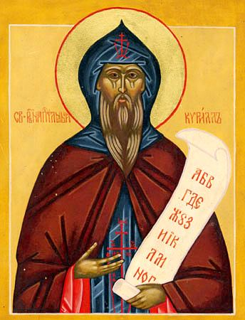
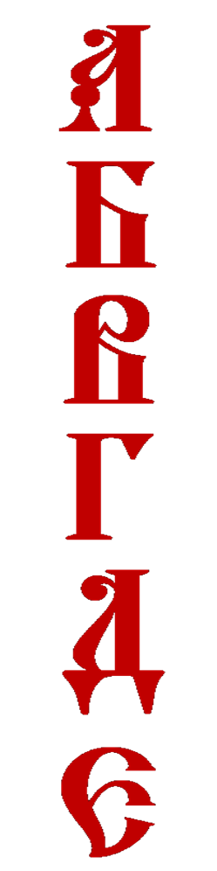
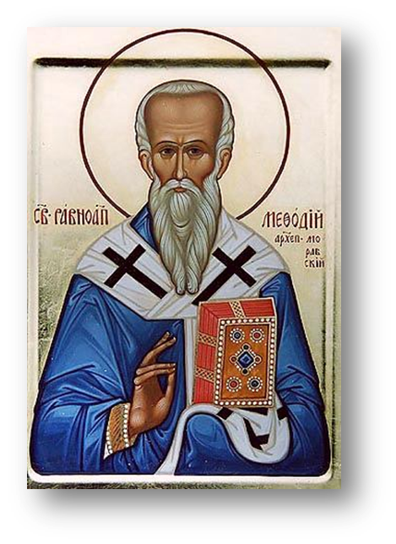
Thank you for your attention! See you late! Благодарим всех за внимание До новых встреч!

